Slide 1

ሰማያዊ ዜግነት
ትምህርት 7 ለ የካቲት 07/ 2018

Slide 2
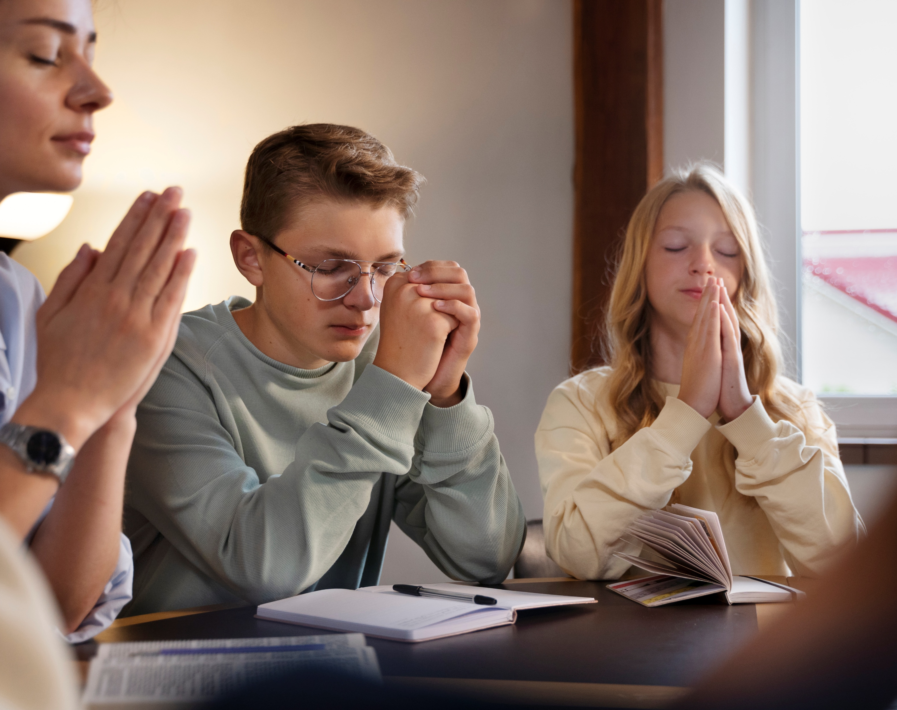
“ጌታ ቅርብ ነው። በነገር ሁሉ በጸሎትና በምልጃ ከምስጋና ጋር በእግዚአብሔር ዘንድ ልመናችሁን አስታውቁ እንጂ በአንዳች አትጨነቁ።”
ፊልጵስዩስ 4:6

Slide 3


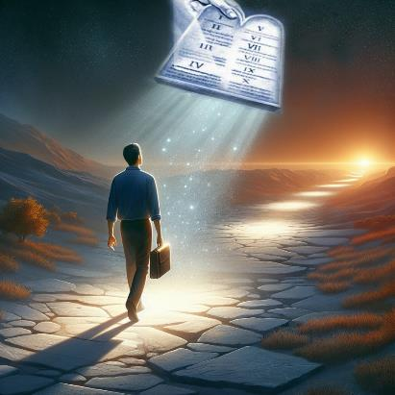


ጳውሎስ በመልዕክቶቹ ሁሉ የዚህ ዓለም ዜጎች አለመሆናችንን በግልጽ ተናግሯል። ኢየሱስን እንደ አዳኛችን በመቀበላችን ዳግም ተወልደናል። በዚህ አዲስ ውልደትም ሳቢያ የሰማይ ዜጎችም ሆነናል።
ምንም እንኳን የዚህን ዓለም ሥርዐት የምናከብርና ለደንቡም የምንገዛ ቢሆን እውነታው ግን አኗኗራችን ከግብረገብ አንፃር በእጅጉ የሚበልጥ ነው።
ሰማያዊ ዜግነት:
የታማኞችን ምሳሌ መከተል (ፊልጵስዩስ 3:17-19)
ሙሉ ዜግነት (ፊልጵስዩስ 3:20-21)
በዚያ እስክንደርስ:
መስማማትና መደሰት (ፊልጵስዩስ 4:1-6)
ንፁህ አሳብ (ፊልጵስዩስ 4:7-9)
ባለው መርካት (ፊልጵስዩስ 4:10-13, 19)

Slide 4

ሰማያዊ ዜግነት

Slide 5
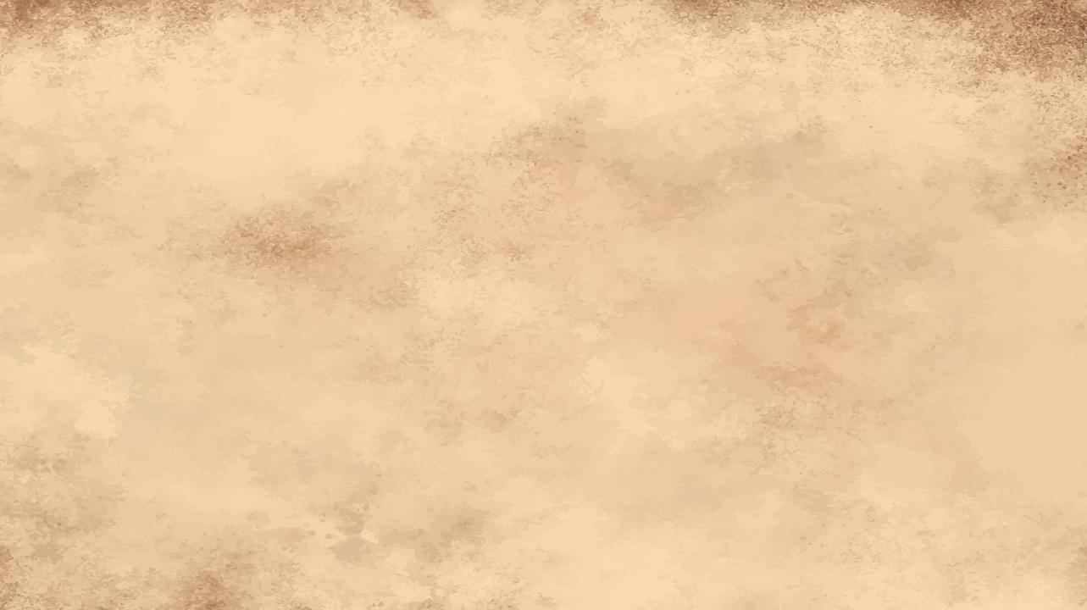

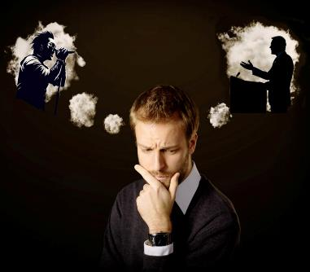
የታማኞችን ምሳሌ መከተል
“ወንድሞች ሆይ፥ እኔን የምትመስሉ ሁኑ፥ እኛም እንደ ምሳሌ እንደምንሆንላችሁ፥ እንዲሁ የሚመላለሱትን ተመልከቱ።” (ፊልጵስዩስ 3:17)
ሁላችንም በአንድም ሆነ በሌላ መንገድ ህይወታችንንና አሳባችንን የቀረጹት ሰዎች በህይወታችን ውስጥ አሉን። እነዚህ ምናልባት ተዋናይ፣ አትሌት፣ ሙዚቀኛ ወይም ዘፋኝ ሊሆኑ ይችላሉ። ደግሞ ምናልባት ፓስተር፣ ሰባኪ፣ አንድ በእምነቱ የታመነ ወንድም ወይም በእምነቷ የታመነች እህት ሊሆኑም ይችላሉ።
እነዚህ “አርአያዎቻችን" በግል ህይወታችን እንድናድግ አድርገውናል ወይስ ወደ የማይገባ መንገድ መርተውናል?
ጳውሎስ ምሳሌነታቸው የሚያሳድገንንና የተሻሉ እንድንሆን የሚያደርጉንን ሰዎች እንድንከተል ጥሪ ያቀርባል (ፊል 3:17)። ነገር ግን በዚሁ በአማኞች መካከል እንኳን ሆነው ለአርአያነት ያልተገባ ምሳሌነት ያላቸው ሰዎች መኖራቸውን ያስጠነቅቀናል (ፊል 3:18-19)።
ልዩነቱ ምንድን ነው? አንዳንዶች ምድራዊ ነገርን ብቻ ያስባሉ፣ ሌሎች ግን አሳባቸውን በኢየሱስ ላይ አተኩረው ይገኛሉ። መልካም አርአያዎች እራሳቸው ደግሞ የኢየሱስን አርአያነት የሚከተሉ ናቸው (1 ቆሮ 11:1)።

Slide 6

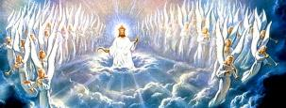

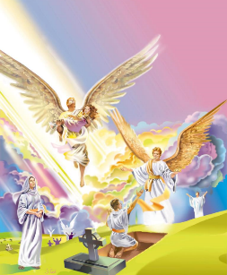
ሙሉ ዜግነት
“እኛ አገራችን በሰማይ ነውና፥ ከዚያም ደግሞ የሚመጣ መድኃኒትን እርሱንም ጌታን ኢየሱስ ክርስቶስን እንጠባበቃለን፤” (ፊልጵስዩስ 3:20)
ይህን ልብ እንበል። እኛ ክርስቲያኖች አንድ ችግር አለብን፤ እርሱም የሁለት ዜግነት ባለቤቶች መሆናችን ነው። የዚህ ዓለም ዜጎችና የሰማይም ዜጎች ነን። ይህ በእኛ ውስጥ ከባድ ፍጭትን ይፈጥርብናል (ሮሜ 7:22-23)።
መንፈሳዊ፣ የማይሞት እና የማይበሰብስ አካል ይኖረናል (1 ቆሮ 15:42-44፣ 50-54)
ከክርስቶስ ጋር እንከብራለን (ቆላ 3:4፣ፊል 3:21)
የሚታይ አካል ይኖረንና በራሳችን አይኖች እግዚአብሔርን እናየዋለን። (ኢዮብ 19:25-27)
ሙሉ ዜግነትን የምናገኘው መቼ ነው? የዚህስ ኃጥያተኛ ዓለም ዜጎች መሆን የምናቆመው መቼ ነው? በዳግም ምፅአቱ ነው (ፊል 3:20)።
ከሙታን ስንነሳ (ወይም ስንለወጥ) እና ሞት በእኛ ላይ አንዳች ኃይል ሲያጣ ያን ጊዜ ምን ይሆናል?

Slide 7

በዚያ እስክንደርስ

Slide 8



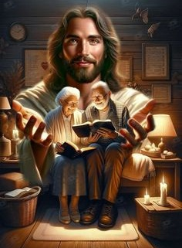
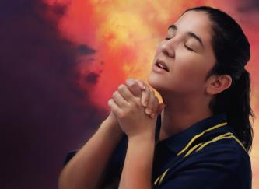
መስማማትና መደሰት
“ሁልጊዜ በጌታ ደስ ይበላችሁ፤ ደግሜ እላለሁ፥ ደስ ይበላችሁ።” (ፊልጵስዩስ 4:4)
ጳውሎስ መልዕክቱን ሲጠቀልል ስንብቱ ተግባራዊ ምክርን ያዘለ ነበር። ኤዎድያንንና ሲንጤኪንን እንዲያስማሟቸው ሲዚጎስ የተባለውን ታማኝ ባልደረባውን እና ቀሌምንጦስን ጠየቃቸው። ጳውሎስ ስለ ባልደረባዎቹ በሙሉ “ስሞቻቸው በሕይወት መጽሐፍ ከተጻፉት ጋር” በማለት ይናገራል (ፊል 4:2-3)።
“ሁልጊዜ ደስ ይበላችሁ […] በምንም ነገር አትጨነቁ” ይህ ምክር ትንሽ ግራ ሊያጋባን ይችላል (ፊል 4:4፣ 6) ። በችግርና በአበሳ በተሞላች በዚህች ዓለም ውስጥ ይህ እንዴት ሊሆን ይችላል?
ይህ ሊሆን የሚችለው ደስታችን “በጌታ” ከሆነ ነው (ፊል 4:4)። እርሱ ጭንቀታችንን ሁሉ ለእኛ እንደሚሸከም በመተማመን በእርሱ ላይ ስንጥለው ነው (ማቴ 6:31-34፣ 1 ጴጥ 5:7)።
ጭንቀታችንንስ በኢየሱስ ላይ የምጥለው እንዴት ነው? በጸሎት ነው (ፊል 4:6)።

Slide 9




ንፁህ አሳብ
“በቀረውስ፥ ወንድሞች ሆይ፥ እውነተኛ የሆነውን ነገር ሁሉ፥ ጭምትነት ያለበትን ነገር ሁሉ፥ ጽድቅ የሆነውን ነገር ሁሉ፥ ንጹሕ የሆነውን ነገር ሁሉ፥ ፍቅር ያለበትን ነገር ሁሉ፥ መልካም ወሬ ያለበትን ነገር ሁሉ፥ በጎነት ቢሆን ምስጋናም ቢሆን፥ እነዚህን አስቡ፤” (ፊልጵስዩስ 4:8)
እውነተኛ የሆነውን ሁሉ
ጭምት የሆነውን ሁሉ
ጽድቅ የሆነውን ሁሉ
ንፁህ የሆነውን ሁሉ
ፍቅርና በጎነት ያለበትን ሁሉ
መልካም ወሬ ያለበትን ሁሉ
ጭንቀታችንን ለጌታ የመስጠታችንና በኢየሱስ የመደሰታችን ውጤቱ ሰላም ነው (ፊል 4:7)። ይህ ሰላም ደግሞ ዓለም ሊሰጠውም ሆነ ሊወስደው የማይችለው ሰላም ነው (ዮሐ 14:27፣ 16:33)።
ጳውሎስ ስለዚህ ሰላም ሲናገር ስሜታችንንና አሳባችንን የሚከላከል ጠባቂ እንደሚሆን ይናገራል (ፊል 4:7)። ይህ ጠባቂ የማይበገር እንዲሆን ምን ምን ነገሮችን ማሰብ አለብን? (ፊል 4:8)
ሲጠቃለል: “በጎነት ቢሆን ምስጋናም ቢሆን፥ እነዚህን አስቡ፤” (ፊል 4:8)።

Slide 10






ባለው መርካት
“አምላኬም እንደ ባለ ጠግነቱ መጠን በክብር በክርስቶስ ኢየሱስ የሚያስፈልጋችሁን ሁሉ ይሞላባችኋል።” (ፊል 4:19)
እኛ ደስተኞች ነኝ፤ የሚያሰጋን ምንም የለም፤ ሰላማችን ተጠብቋል፤ አሳባችንም ንፁህ ነው። ይህ ማለት ታዲያ ፍፁምና ሙሉ የሆነ ህይወት አለን ማለት ነው?
ልክ እንደ አጉር እግዚአብሔር የሚጠቅመንን ሳያጎድልና ሳያተርፍ እንደሚሰጠን እንታመናለን (ምሳ 30:8-9)።
በዚህ እምነት ኑሮአችንን ስንኖር “ኃይልን በሚሰጠኝ በክርስቶስ ሁሉን እችላለሁ።” ማለት እንችላለን(ፊል 4:13)።
ገንዘብ ሊኖረን ይችላል፤ እጦት ወይም ችግርም ሊኖርብን ይችላል። እንደ ጳውሎስ ሕይወታችን በእግዚአብሔር ምሪት ስር እንደሆነ እርግጠኞች ከሆንን ሁኔታችን ምንም አይነት ቢሆን በእርሱ ተማምነን እንኖራለን (ፊል 4:11-12, 19)።

Slide 11

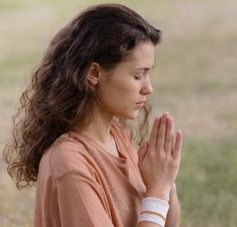
ባለው መርካት
“አምላኬም እንደ ባለ ጠግነቱ መጠን በክብር በክርስቶስ ኢየሱስ የሚያስፈልጋችሁን ሁሉ ይሞላባችኋል።” (ፊል 4:19)
ያስፈልገናል ብለን ያሰብነውን ባጣን ጊዜ ምን ልንሆን ነው?
ፍላጎታችንን ጌታን እንለምነው፤ እናም እንደ እርሱ ፈቅድ ከሆነ ለእኛ ይፈቅድልናል (ያዕ 4:2ለ፣ 1 ዮሐ 5:14-15)።
የምንጠይቀው ነገር ሁልጊዜ የእርሱ ፈቅድ መሆኑን ላናውቅ እንችላለን፤ ነገር ግን የእርሱ ፈቃድ መሆናቸውን እርግጠኞች መሆን የምንችላቸው አንዳንድ ጥያቄዎች አሉ:
የወዳጆቻችንን መዳን (1 ጢሞ 2:3፣ 4)
እምነታችንን የማካፈል ድፍረት (ራዕ 22:17)
ለተናዘዝነው ስህተታችን ይቅርታን (1 ዮሐ 1:9)
የእግዚአብሔርን ትዕዛዛት የመታዘዝ ጉልበት (ዕብ 13:20፣ 21)
ሊሚጠሉንና ለሚያስቸግሩን ፍቅርን መስጠት (ማቴ 5:44)
አስቸጋሪ ሁኔታዎችን ለማለፍ የሚያስችል ጥበብ (ያዕ 1:5)
በእግዚአብሔር ቃል ውስጥ ያለውን እውነት መረዳት (ዮሐ 8:32)

Slide 12

“ለሚመጣው ዓለም መኖር አለብን። ህይወትን ያለ ዓላማ በደመነፍስ መኖር እጅግ አበሳ ነው። ለህይወታችን ግብ፣ ለመኖራችን ዓላማ ያስፈልገናል። ራሳችንን መስዋዕት የምናደርግ፣ ለራሳችን እምብዛም የማንጨነቅ፣ ራሳችንንና የስስት ፍላጎታችንን የበለጠ የምንከዳ እንድንሆን እና እንዲሰጠን ለምንጠብቀው ክብር ብለን ሳይሆን የህይወታችን ዓላማና የመኖራችን ግብ ጥያቄ ምላሽ በመሆኑ ብቻ መልካምን የምናደርግ እንድንሆን እግዚአብሔር ሁላችንን ይርዳን።
EGW (Our High Calling, August 24 )

